Slide 1
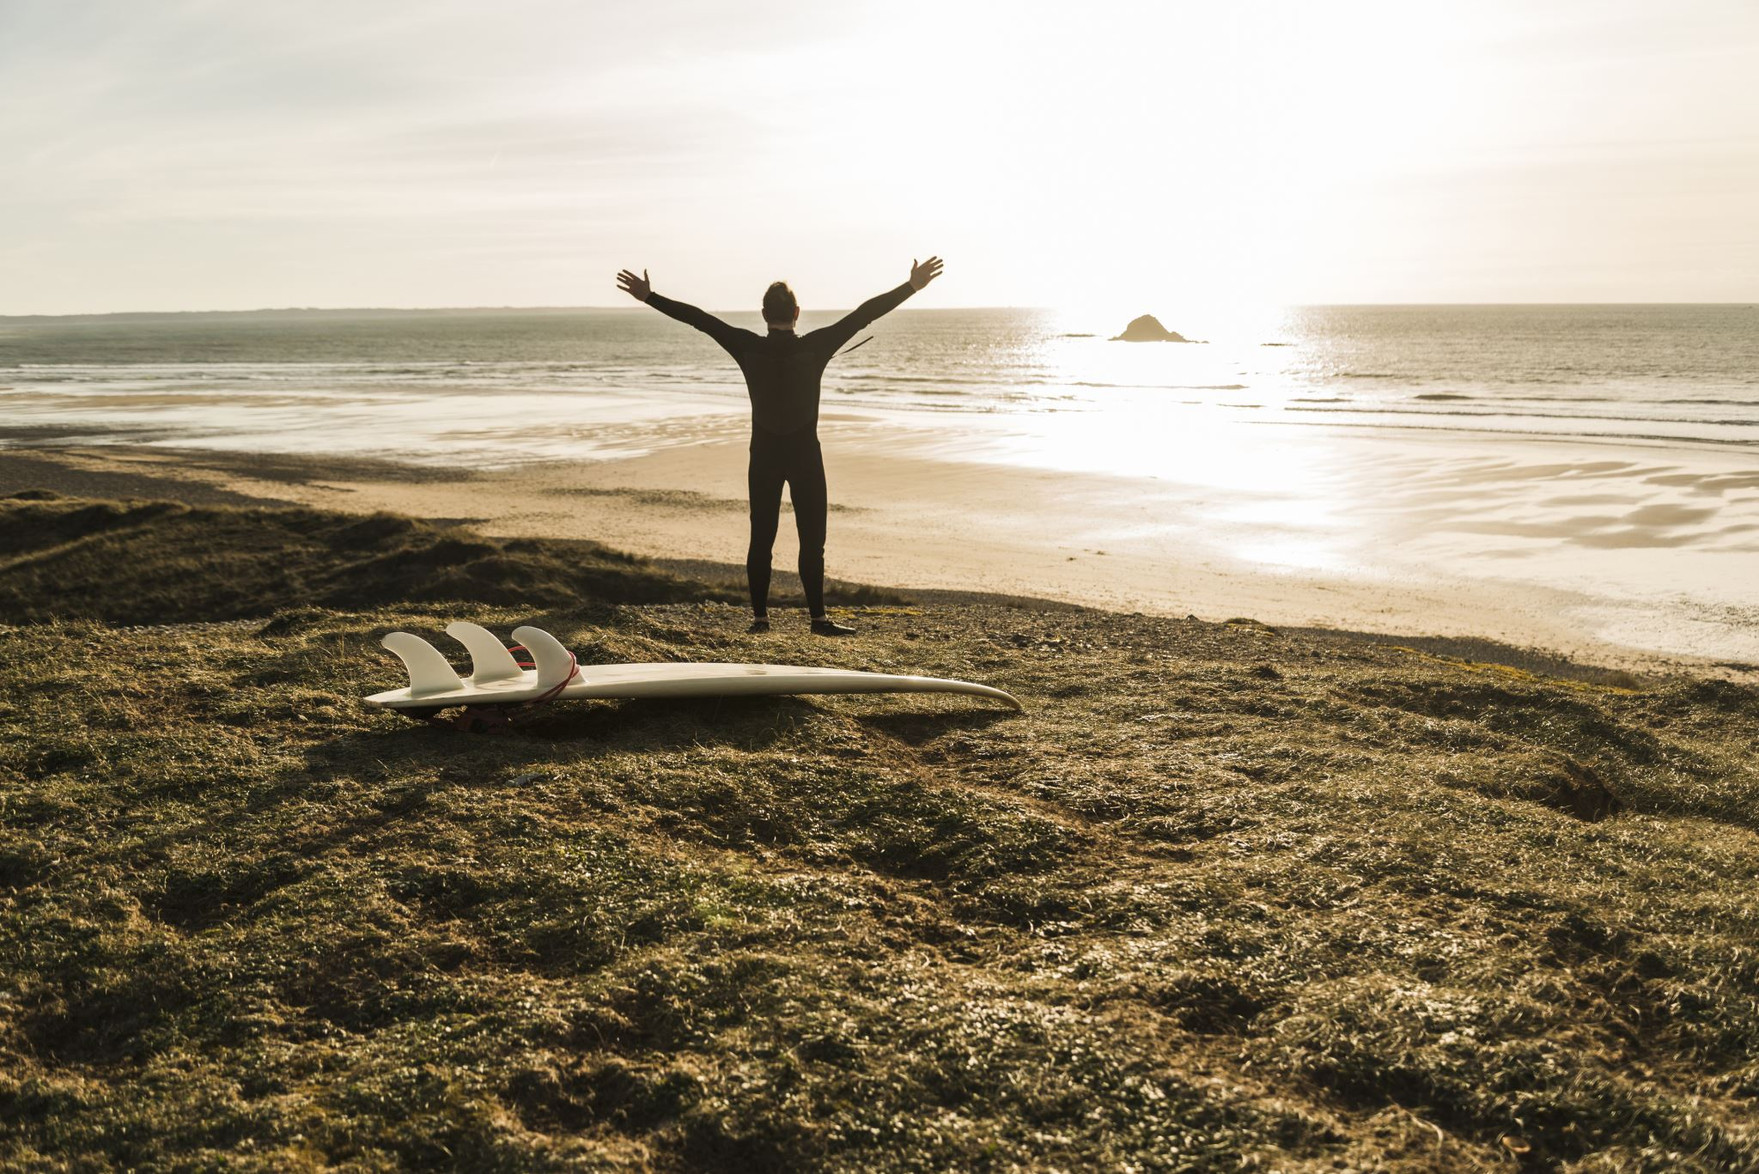

VPLYV ENERGIE alebo
ZÁZRAKY?

Slide 2
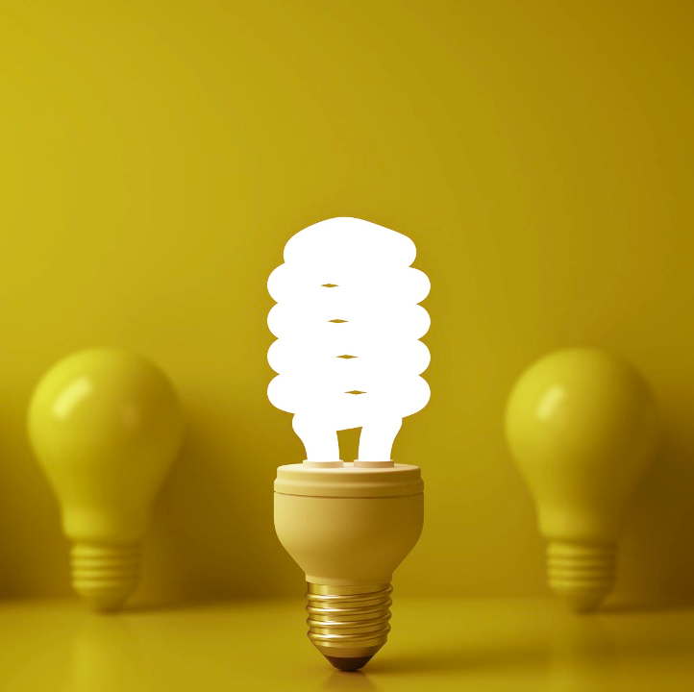
ENERGIA

Slide 3
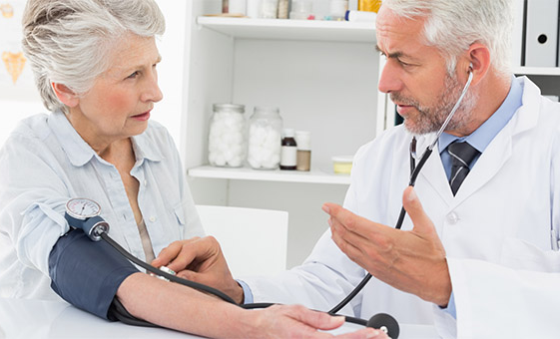
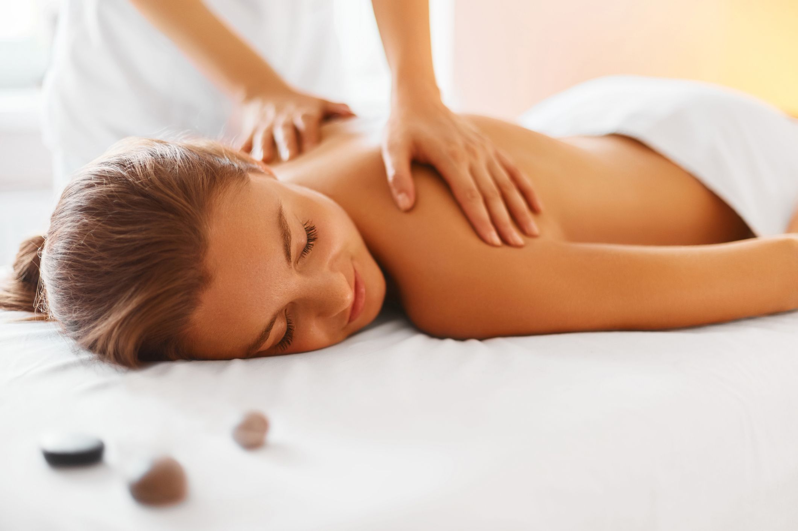
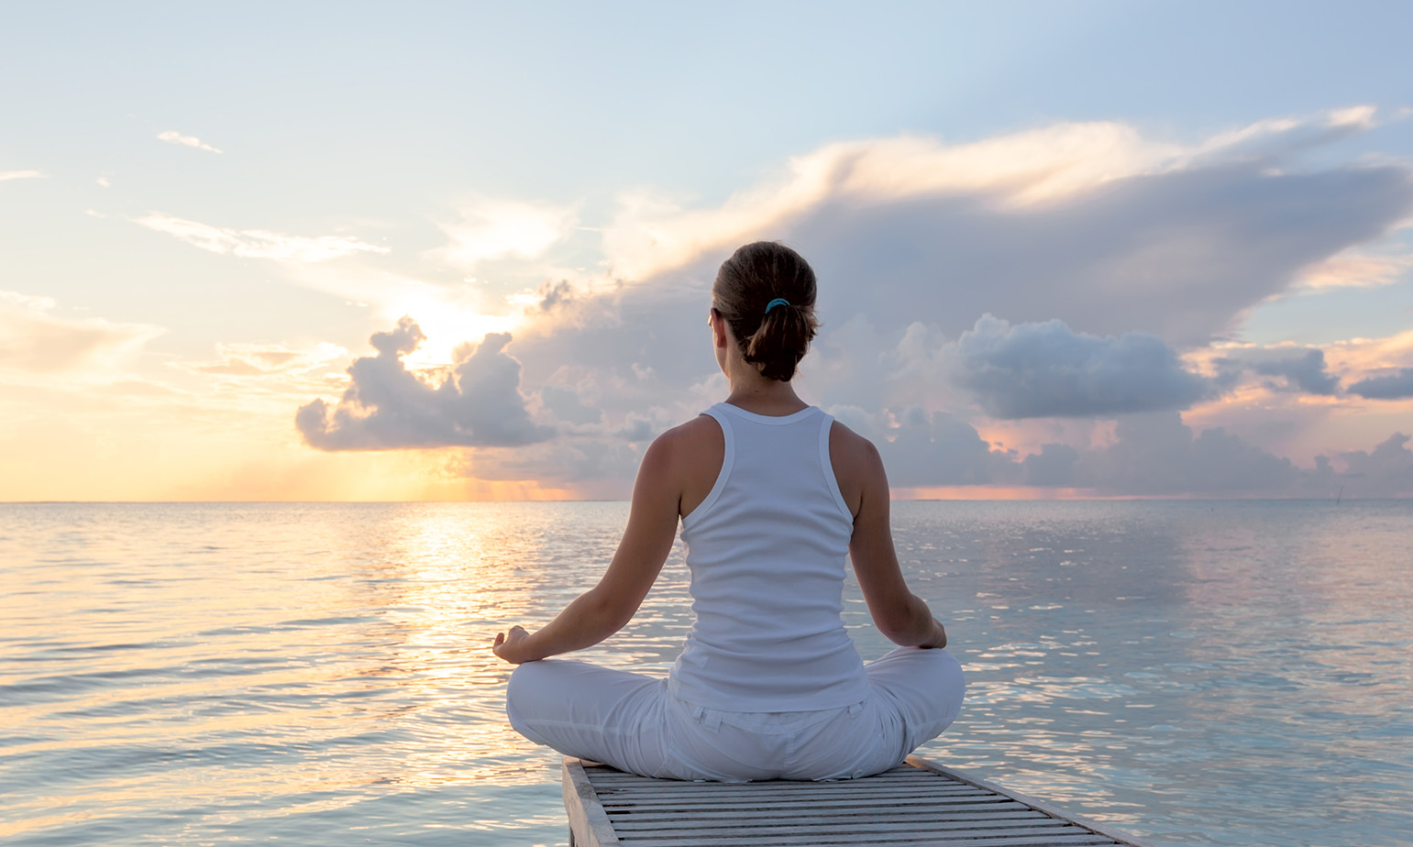
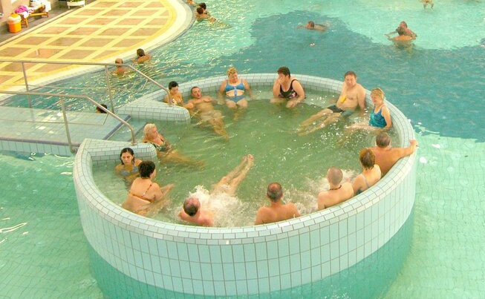
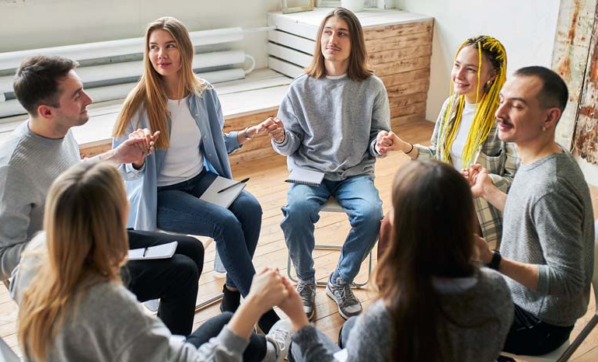
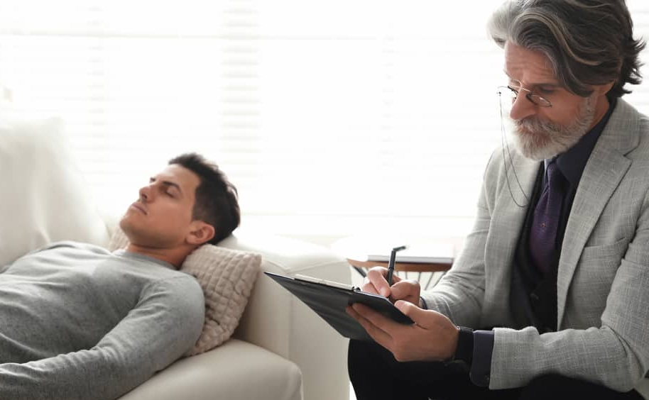
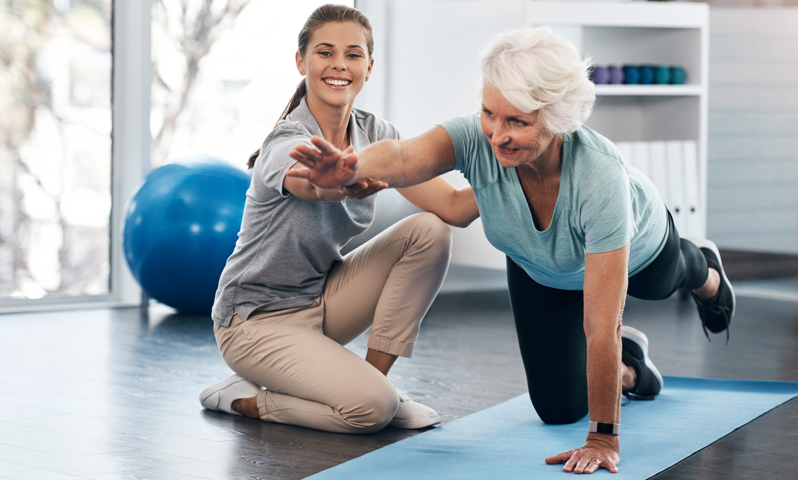
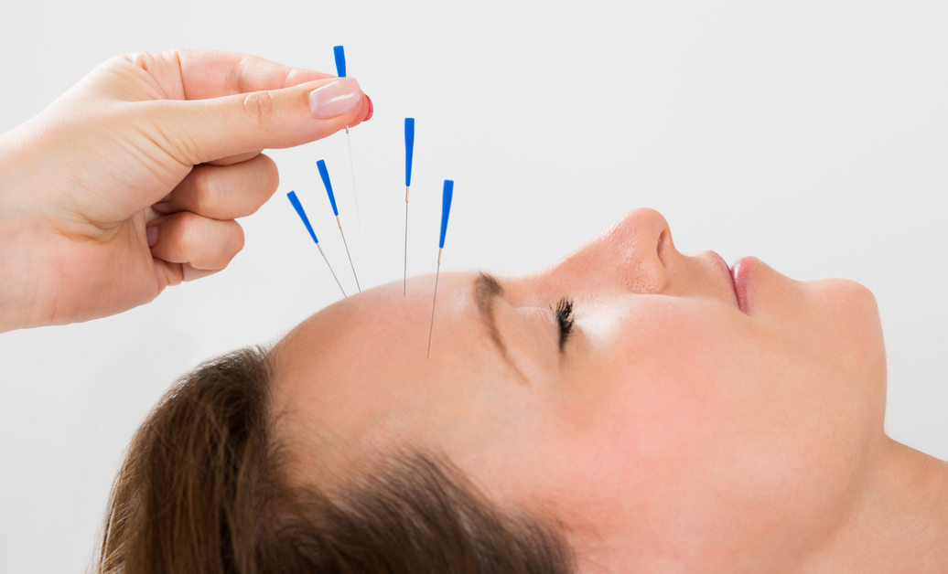
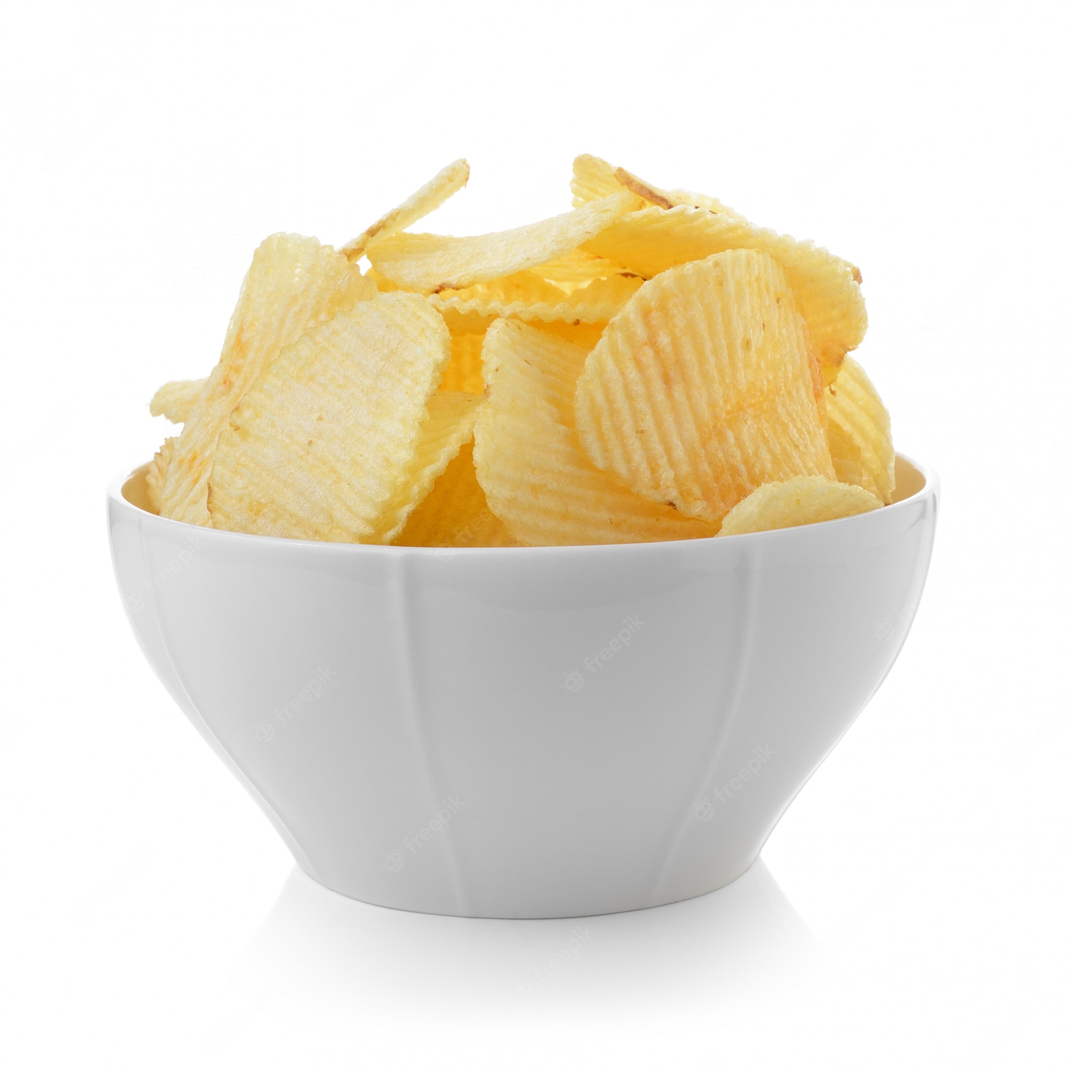
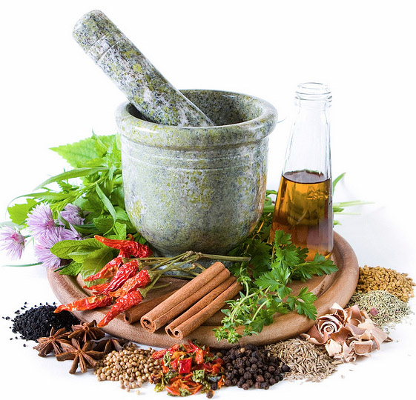
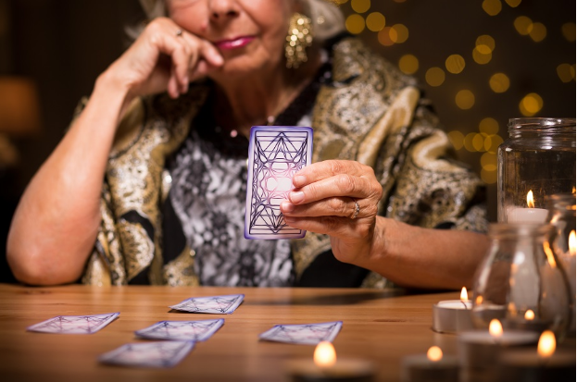

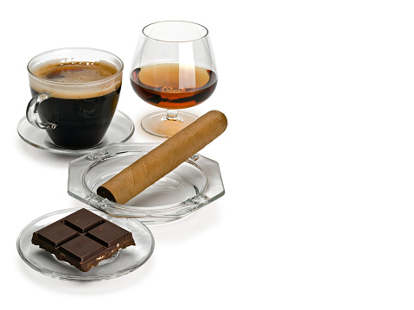
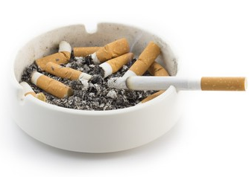
Ako si môžem pomôcť?

Slide 4
Čo sme získali do vienka?
ŽIVOT
FYZICKÉ TELO
DUŠA
OSUD

Slide 5
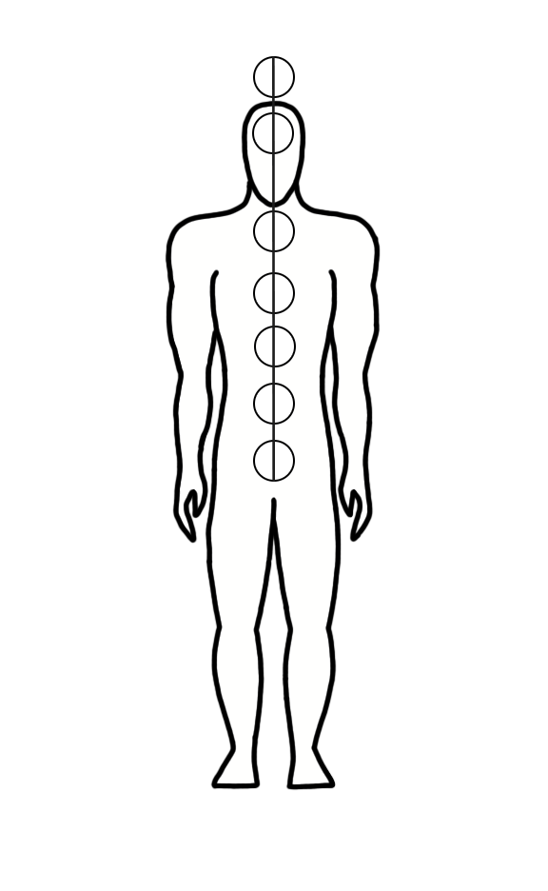
FYZICKÉ TELO
CENTRÁ = ČAKRY
CENTRUM PRE FYZICKÉ TELO
CHUŤ DO ŽIVOTA
SEXUÁLNE CENTRUM
CITOVÉ CENTRUM
PEVNÁ VÔĽA
TRETIE OKO
DUCHOVNÉ CENTRUM

Slide 6
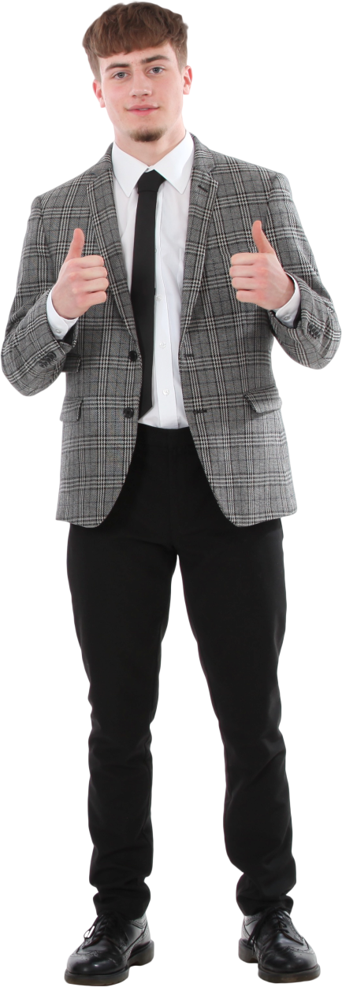

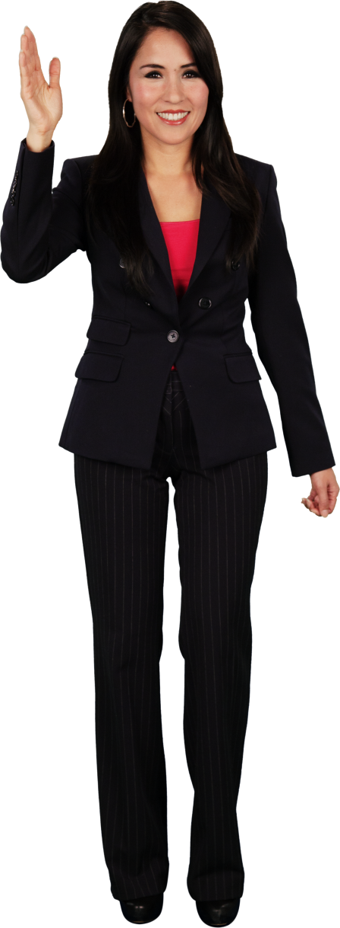

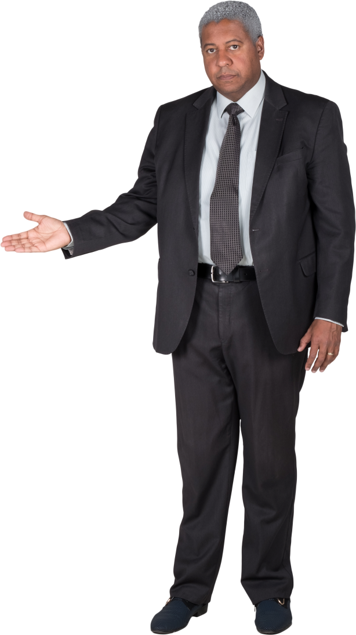
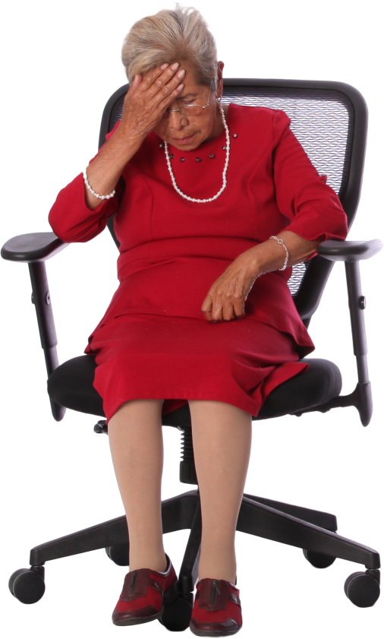
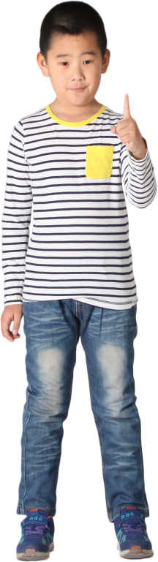
7 ETÁP ŽIVOTA

Slide 7
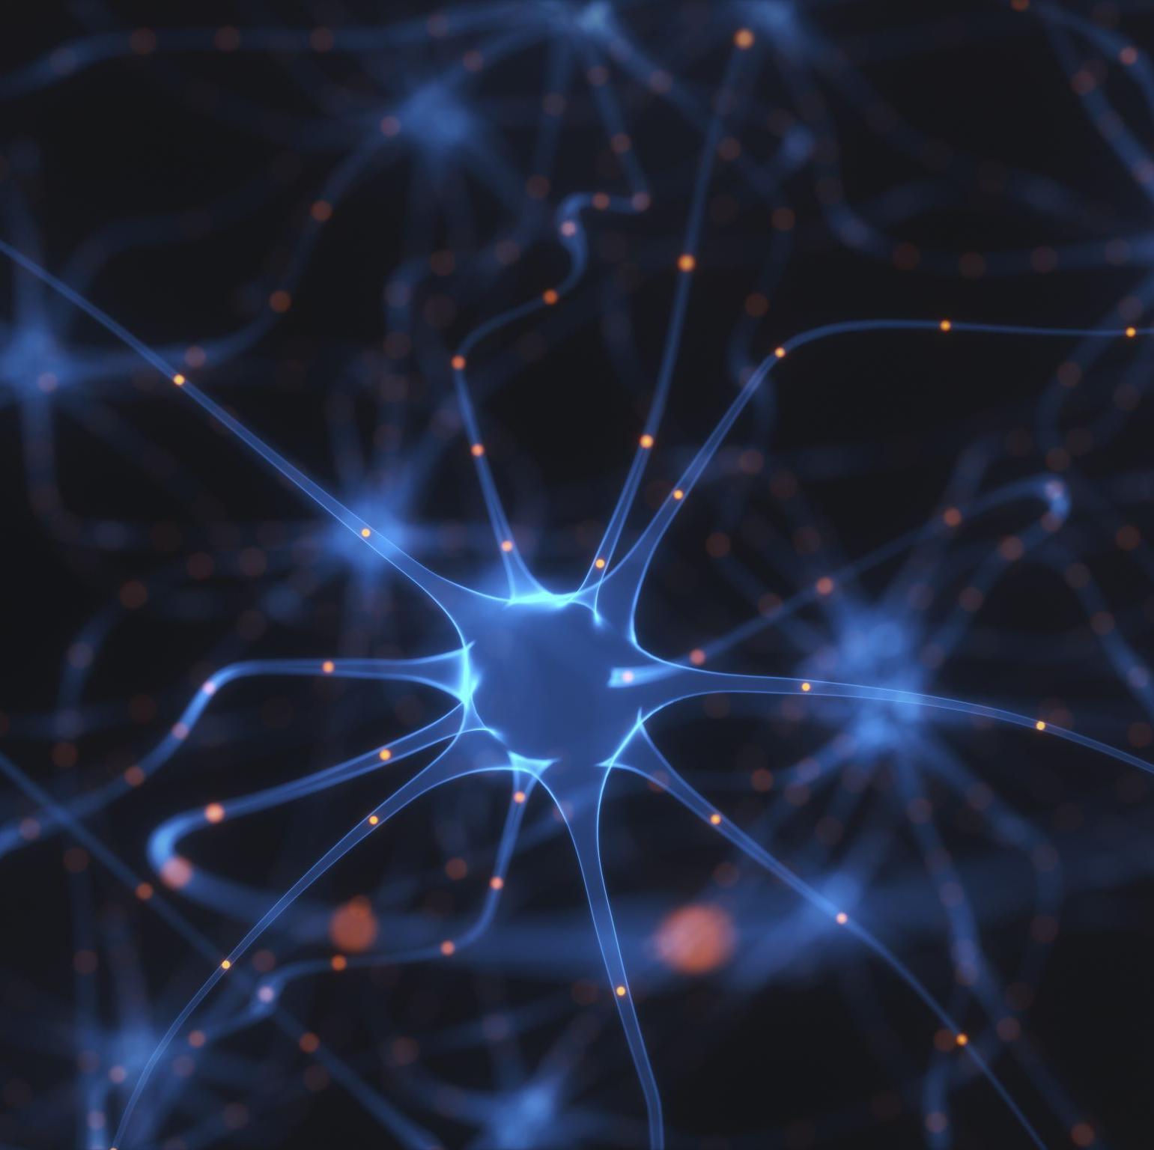
DUŠA = LIMBICKÉ CENTRUM?

Slide 8

OSUD

Slide 9
Druhy energie
NEGATÍVNA
POZITÍVNA
BEZ ENERGIE

Slide 10
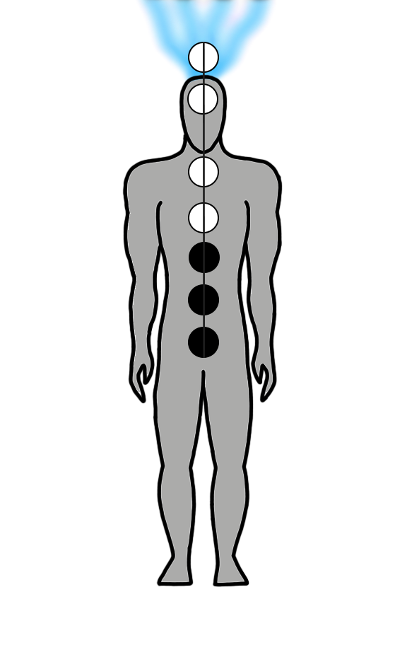
NEGATÍVNA ENERGIA
ZNAKY: bezcitnosť a chlad, vypočítavosť, hašterivosť. Ľudia chcú byť stredobodom pozornosti, presadzujú len svoj názor a opovrhujú názorom iných. Ďalšími znakmi sú: silný materializmus, zdravotné problémy, sebectvo, hrubosť, nenávisť a závisť, agresivita. Zvýšená agresivita spôsobuje v ľudskom tele väčší príliv energie a iné negatívne veci, ktoré pôsobia na naše zdravie a okolie. Ak človek robí/robil zlo, tým viac prijíma/mal energie. Táto energia pôsobí v troch oblastiach a to vo fyz. tele, v chuti do života a v sex. sfére). Nositelia tejto energie bojujú s problémami, pokiaľ im sily stačia.

Slide 11
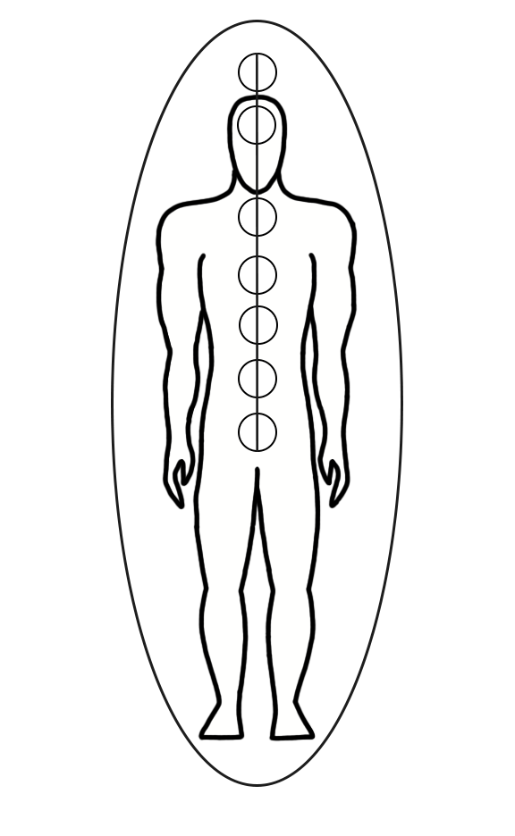
BEZ ENERGIE
ZNAKY: malátnosť, rýchla náchylnosť na choroby, slabý imunitný systém, nechuť do života. Človeku sa nič nechce, do všetkých činností sa musí nútiť - nevychádzajú z jeho chcenia, necíti radosť zo života, je bez pevnej vôle, nemá záujem o život okolo seba, nemá zmysel života. Hnev a starosti viac zvyšujú únavu. Keď energie ubúda, pomaly odchádza život. Ľudia bez energie nevládzu bojovať s problémami.

Slide 12
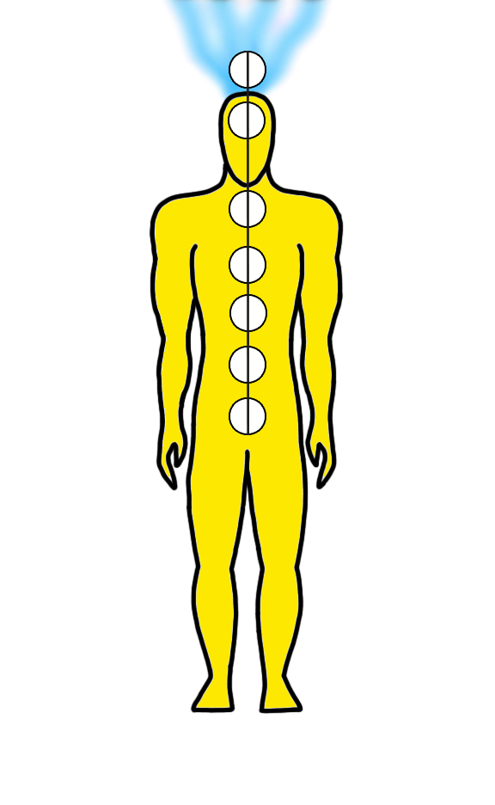
POZITÍVNA ENERGIA
ZNAKY: dobrý psychický a zdravotný stav, výborná imunita voči chorobám, človek sa cíti sebavedome a plný síl, obrovská chuť do života, rešpektujú názor iných, radi pomáhajú, sexuálne vyžarovanie, láska v srdci pre každého, pevná vôľa, záujem o okolitý svet a prírodu, otvorenie duchovnej sféry. Príliv energie uzdravuje choré miesta v tele. Ich telo sa vie dobre brániť rôznym chorobám. Títo ľudia cítia, že žijú naplno, cítia sa naplnení životom. Pri týchto ľuďoch sa človek cíti dobre, majú dobrý vplyv aj na ľudí bez energie a s negatívnou energiou. Ľudia s čistou energiou sú nad problémami - ľahšie ich zvládajú.

Slide 13
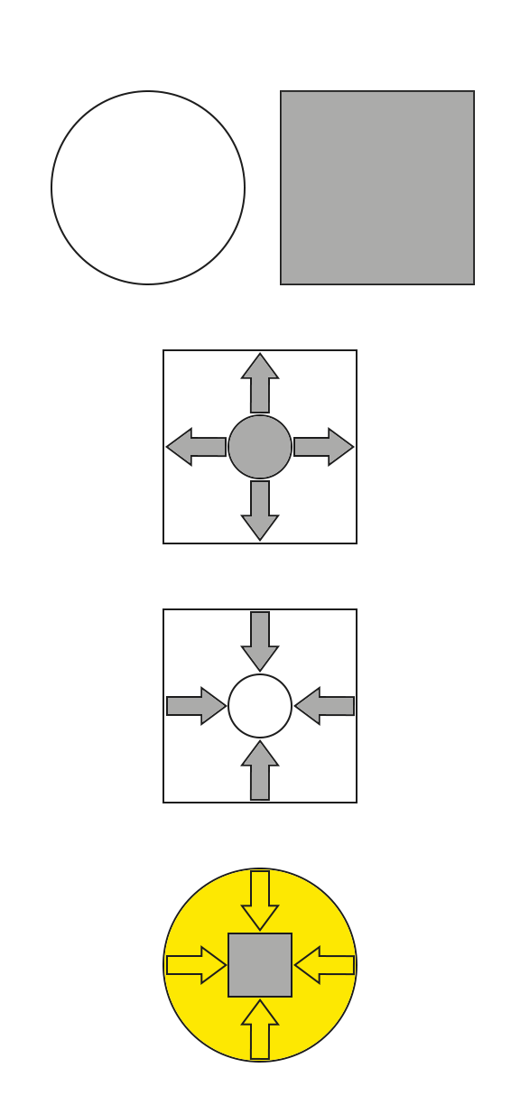
ČLOVEK - OSOBNOSŤ
PROBLÉM
NEGATÍVNA
BEZ ENERGIE
POZITÍVNA

Slide 14
Komu sa dá/nedá otvoriť energia?
90%
10%

Slide 15
ŽIVOT
DUŠA
OSUD

Slide 16



Otvárací proces
INDIVIDUÁLNE OTVÁRANIE
SKUPINOVÉ OTVÁRANIE
RODINNÉ OTVÁRANIE

Slide 17
Ako si udržať energiu?

Slide 18
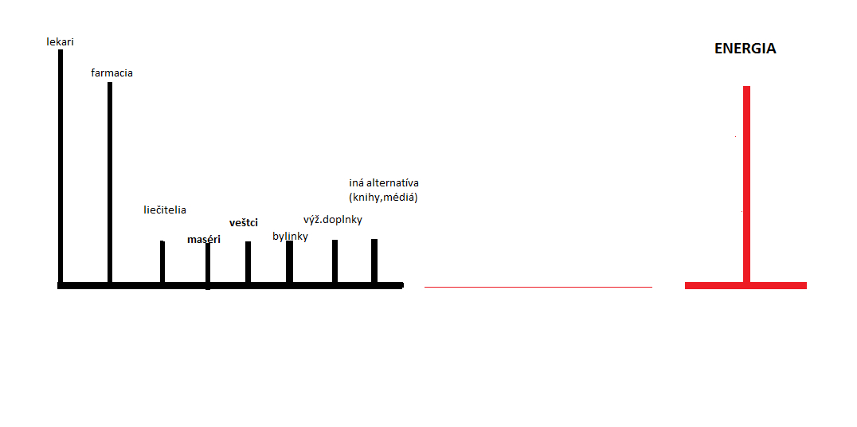
S čím nechceme porovnávať energiu?
So zdravotníckymi službami, lekárskou starostlivosťou, ani s prácou lekárov, záchranárov a všetkých zdravotných pracovníkov, ktorá je nespochybniteľná a pre ľudstvo číslo 1.
S liekmi, ktoré pomáhajú pri liečbe mnohých chorôb, a ktoré sa nedajú spochybniť
S liečiteľmi, ktorí sa tomu venujú, či už profesionálne alebo okrajovo.

Slide 19

Čo dokáže energia?
Samoliečenie
Empatické liečenie
Navrátenie duše
Zmena osudu
Rušenie prekliatí
Zhmotnenie myšlienky
Ovplyvnenie prírody

Slide 20
VPLYV ENERGIE alebo
ZÁZRAKY?

Slide 21


Financie a ich energia

Slide 22
Máte pre nás nejakú otazku?

Slide 23
Cvičíme s energiou

Slide 24
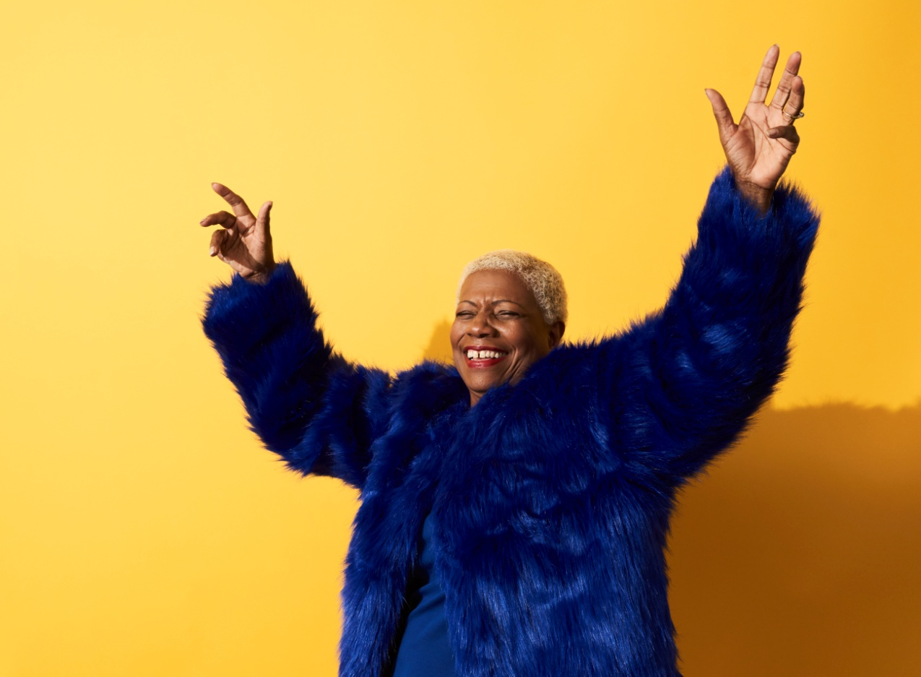
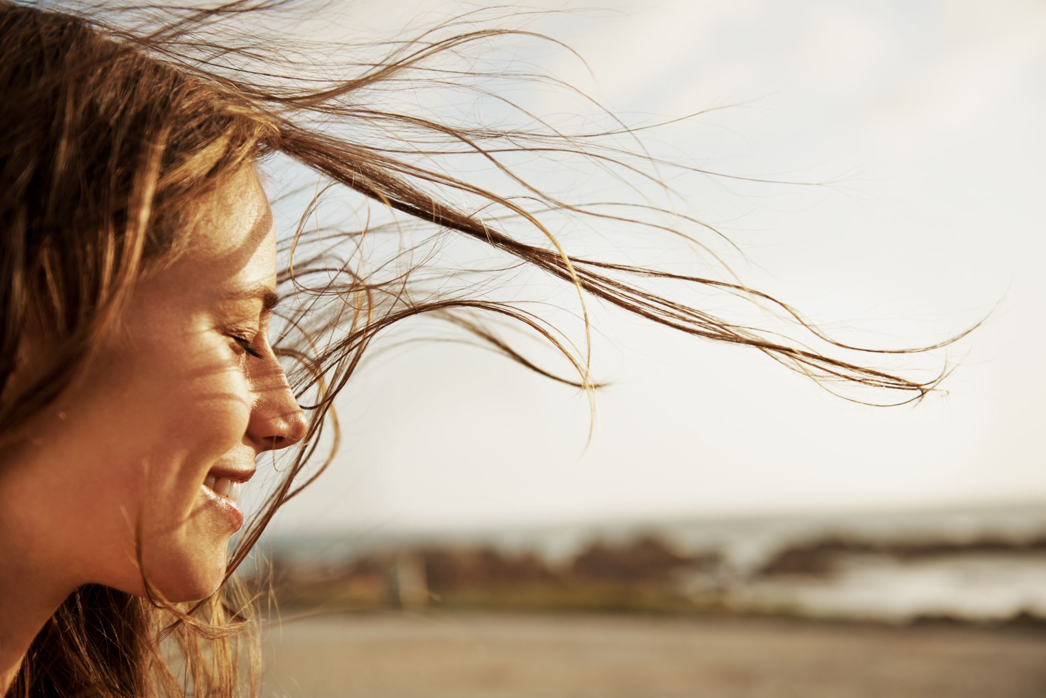
Otváranie energie

Slide 25
Ďakujeme za pozornosť!
www.Energia-Zivota.sk

